Slide 1
Systèmes quantiques à 2 niveaux
Niveau : L3

Slide 2
Prérequis

Slide 4
Molécule d’ammoniac
Energies mises en jeu :
Énergies propres de rotation de la molécule : 0,8*10⁻³ eV et 1,2*10⁻³ eV
Plus faible énergie propre de vibration : 0,12eV
Energie d’excitation des électrons : de l’ordre de quelques eV
Energie de passage d’une configuration à une autre : 10⁻⁴eV
Hypothèses pour la description du système :
La molécule d’ammoniac est dans son état électronique fondamental
Les degrés de liberté de translation, rotation et vibration de la molécule sont figés
Iϕ₁>
Iϕ₂>

Slide 5
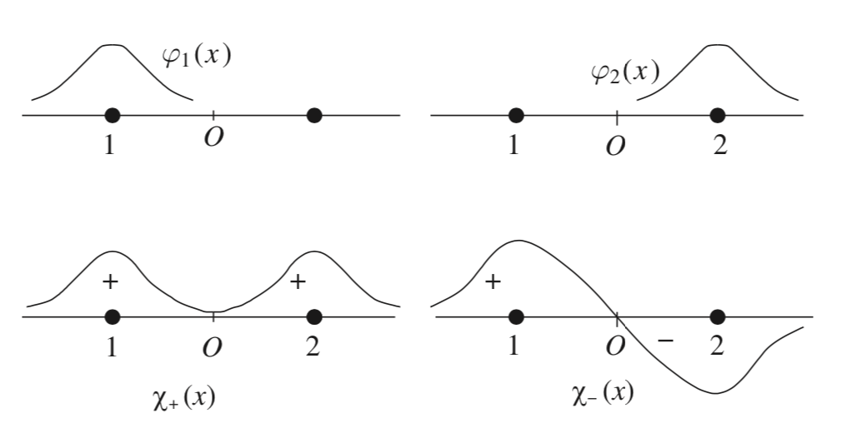
Probabilité de présence de l’atome d’azote

Slide 6
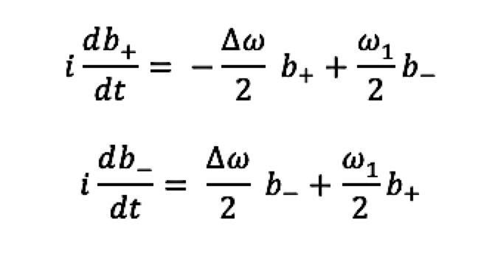
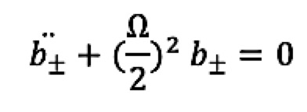
Résolution
On considère un spin dans l’état I+> à t=0 : Iψ_{rot}(0)> = e⁰ Iψ (0)> = I+>. Donc b₋(0) =0.
Les équations :
(1)
Entraînent : où :
Les conditions initiales et le système (1) nous donnent :

Slide 7
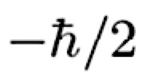
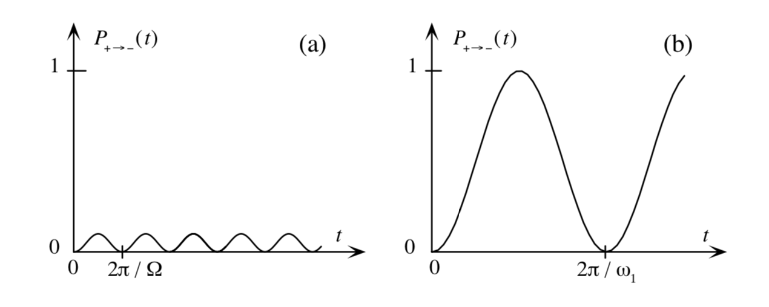
Probabilité de transition : formule de Rabi
Ainsi la probabilité qu’une mesure de S_{z} au temps t donne le résultat est :
Oscillations de Rabi pour
Oscillations de Rabi à la résonance

Slide 8
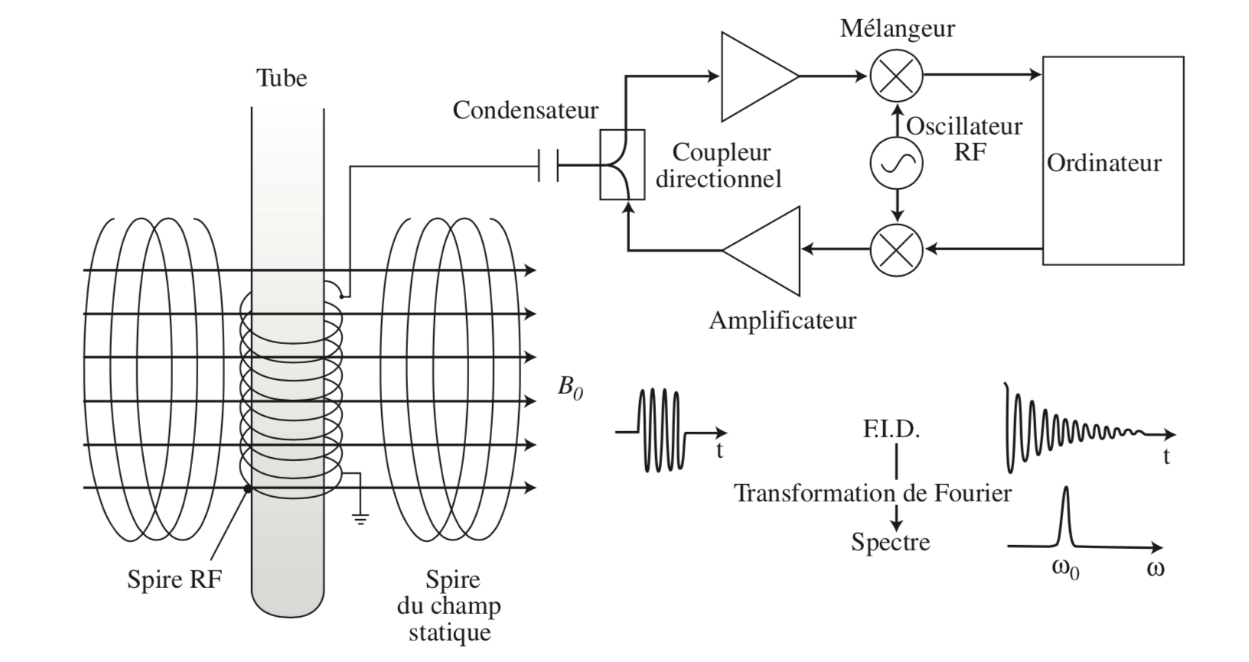
Application à la RMN
FID = Free Induction Decay

Slide 9
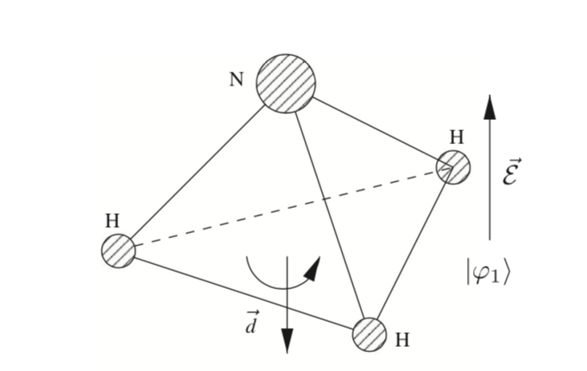
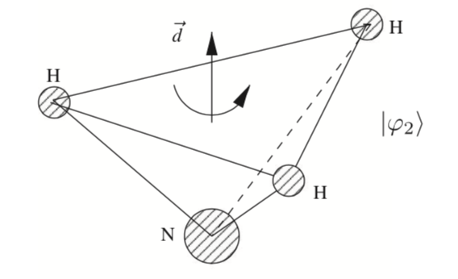
Molécule d’ammoniac dans un champ électrique : le maser à ammoniac
Hypothèse :
Dans un premier temps on considère que le champ électrique E est statique et uniforme

Slide 10
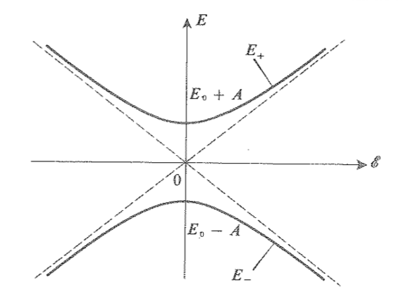
Influence d’un champ électrique statique sur les deux premiers niveaux de la molécule d’ammoniac
Mise en évidence du phénomène de répulsion des niveaux.

Slide 11
Bibliographie
Molécule d’ammoniac : physique.unice.fr
Probabilité de présence de l’atome d’azote : Physique quantique, Tome 1, Claude Cohen-Tannoudji
Molécule d’ammoniac dans un champ électrique : Physique quantique, Tome 1, Claude Cohen-Tannoudji
Influence d’un champ électrique statique sur les deux premiers niveaux de la molécule d’ammoniac : Mécanique quantique, Cohen

